Slide 1
설계서 | 시스템 명 | 목차
 | 실시간 상호작용 신호등 모니터링
제목 | 전체시스템 개요
목차 | 1. 시스템개요
 | 2. 시스템구성도
 | 3. 기능 목록
 | 4. 비기능 목록
 | 5. 화면 설계
 | 6. 개발 및 수행환경
 | 7. 개발업무 모듈 목록

Slide 2
설계서 | 시스템 명 | 목차
 | 실시간 상호작용 신호등 모니터링 | 1. 시스템 개요
실시간 신호체계 모니터링 프로그램을 제작한다. H2o시스템 테크놀로지사의 제품인 TITAN
DDS의 통신체계를 활용하고 물리적인 상황과 소프트웨어의 결에 필요한 응용프로그램과
라이브러리를 이용해 개발한다.
이 프로그램의 당위성으론 현재 교통신호 및 신호체계에는 일정타임이 지나거나 사람이 직접
신호에 신호(버튼)등을 이용해 사용하지만 TDDS의 통신 체계를 사용하면 주변 모든 개체와
서로 데이터를 실시간으로 주고받아 보행자신호, 차량신호가 자동으로 최적의 신호체계를
구현할 수 있다고 생각한다.
카메라 또는 신호를 통해 물체끼리 데이터를 주고 받는 상황을 만들어
실시간으로 DDS에서 모니터링한다.

Slide 3
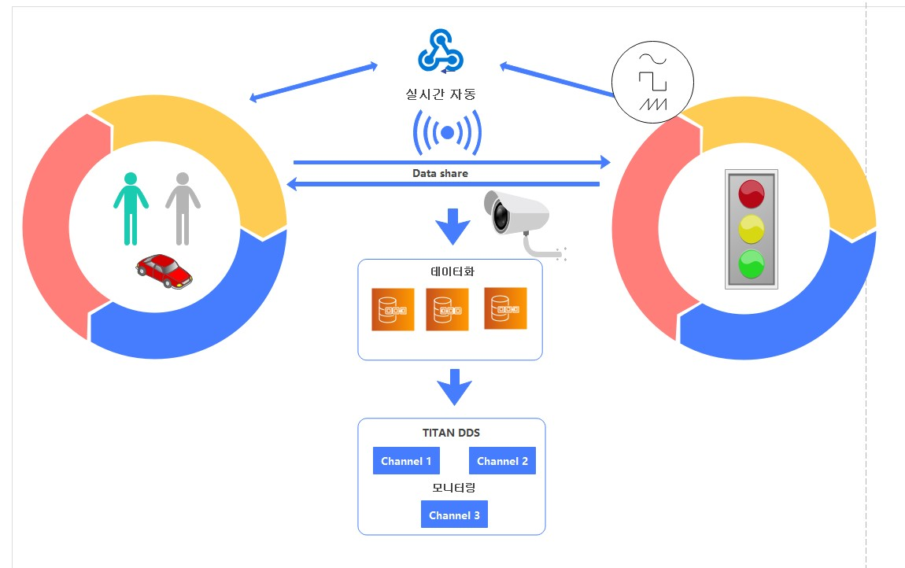
설계서 | 시스템 명 | 목차
 | 실시간 상호작용 신호등 모니터링 | 2. 시스템 구성도

Slide 4
설계서 | 시스템 명 | 목차
 | 실시간 상호작용 신호등 모니터링 | 3-1. 기능 목록
번호 | 기능목록 | 설명
1 | TL.001 | 보행자 신호등은 표준3색 신호등이 적색, 황색일경우 녹색으로 표시되어야 한다
2 | TL.002 | 보행자 신호등은 표준3색 신호등이 녹색일경우 적색으로 표시되어야 한다..
3 | TL.003 | 보행자 신호등은 3색 신호등과 자율적으로 항상 통신을 할 수 있어야 한다.
4 | TL.004 | 보행자 신호등은 데모 프로그램에 상태를 전송할 수 있어야한다.
5 | TL.005 | 보행자 신호등 상태는 로그 형태로 저장되어야 한다.
6 | SL.001 | 표준3색 신호등은 보행자 신호등이 적색일경우 녹색으로 표시되어야 한다.
7 | SL.002 | 표준3색 신호등은 방범용 카메라와 상태를 항상 주고 받아야 한다.
8 | SL.003 | 표준3색 신호등은 방범용 카메라의 차가 오지 않는다는 상태를 받으면 일시적으로 황색으로 유지 후 적색으로 변경 되어야한다.
9 | SL.004 | 표준3색 신호등은 보행자 신호등, 방범용 카메라와 자율적으로 항상 통신을 할 수 있어야 한다.
10 | CA.001 | 방범 카메라는 사용자에게 영상이 출력되는 화면을 제공하여 실시간으로 영상을 확인할 수 있다.
11 | CA.002 | 방범 카메라는 사용자에게 화질및 프레임을 설정할 수 있는 기능을 제공해야 한다.
12 | CA.003 | 방범 카메라는 도로의 차가 오는 상태를 데이터로 출력 할 수 있어야 한다.
13 | CA.004 | 방범 카메라는 상태를 표준3색 신호등과 항상 통신 할 수 있어야한다.
14 | DDL.001 | 실시간 상호작용 모니터링 프로그램은 사용자에게 방범 카메라, 보행자 신호등, 표준3색 신호등의 상호작용 및 상태를 각각 제공하여야 한다.
15 | DDL.002 | 실시간 상호작용 모니터링 프로그램은 로컬내에 어디서든 상태를 즉각적으로 확인할 수 있어야한다.

Slide 5
설계서 | 시스템 명 | 목차
 | 실시간 상호작용 신호등 모니터링 | 3-2. 기능 목록
번호 | 기능목록 | 설명
16 | DDL.003 | 실시간 상호작용 모니터링 프로그램은 방범 카메라, 보행자 신호등, 표준3색 신호등의 연결 상태를 표시하여 송수신 간 연결 상태를 확인할 수 있도록 해야한다.
17 | DDL.004 | 실시간 상호작용 모니터링 프로그램은 방범 카메라, 보행자 신호등, 표준3색 신호등의 상태를 실시간으로 모니터링하고, 해당 상태를 사용자에게 명확하게 표시해야 한다.
18 | DDL.005 | 실시간 상호작용 모니터링 프로그램은 방범카메라의 영상을 출력 해야한다.
19 | DDL.006 | 실시간 상호작용 모니터링 프로그램은 로그 버튼을 누르면 로그 폴더가 열려야 한다.
20 | DDL.007 | 실시간 상호작용 모니터링 프로그램은 과거의 상호작용 및 상태를 로그로 저장되어야 한다.
21 | DDL.008 | 실시간 상호작용 모니터링 프로그램은 사용자의 명령에 따라 영상 전송을 시작하거나 중단할 수 있어야 한다.

Slide 6
설계서 | 시스템 명 | 목차
 | 실시간 상호작용 신호등 모니터링 | 4. 비기능 목록
번호 | 기능목록 | 설명
1 | TL.006 | 보행자 신호등은 보행자, 운전자에게 항상 보여야한다.
2 | TL.007 | 보행자 신호등은 표준3색 신호등이 작동하는 동시에 자율적으로 통신을 할 때에도 안정적으로 작동되어야 한다.
3 | TL.008 | 3개 버튼 모두 각기 다른 토픽명을 가진다.
4 | CA.005 | 방범 카메라는 실시간 전송 중 최소한의 지연 시간을 가져야 하며, 이 지연이 사용자의 경험에 영향을 주지 않아야 한다.
5 | CA.006 | 방범 카메라는 화질과 프레임률을 유지하면서 안정적으로 영상을 전송해야 한다.
6 | DDL.009 | 실시간 상호작용 모니터링 프로그램은Windows 10 에서 호환이 가능하도록 한다.
7 | DDL.010 | 최대15일치의 데이터를 보관하기 위해서 메모리는 최대5GB 이상이 필요하다.
8 | DDL.011 | 물체 간의 상호작용 데이터는 안전하게 저장되고 사용자의 개인 정보는 보호돼야 한다.
9 | DDL.012 | 프로그램을 실행할시24시간 이상 없이 실행 되어야 한다.

Slide 7
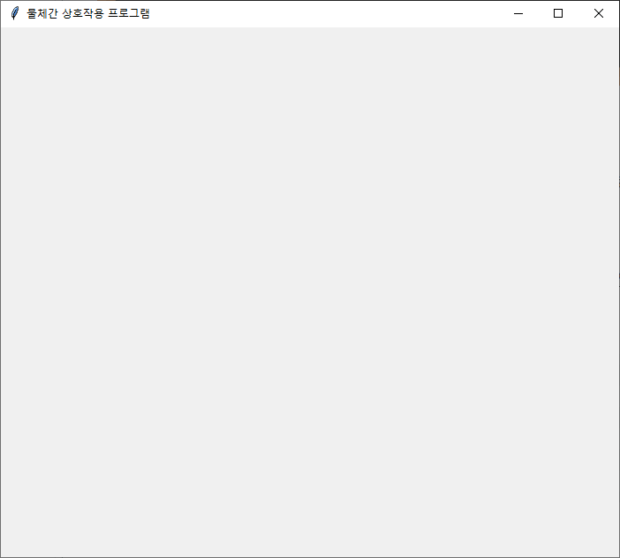
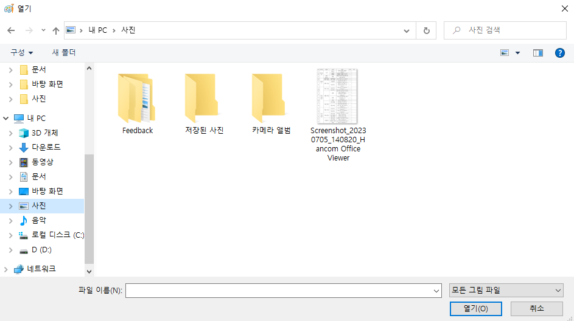
설계서 | 시스템 명 | 목차
 | 실시간 상호작용 신호등 모니터링 | 5. 화면 설계
Storage
Log
Option
Output
Status
Version

Slide 8
설계서 | 시스템 명 | 목차
 | 실시간 상호작용 신호등 모니터링 | 6. 개발 및 수행환경
[개발환경]
OS : Raspberry Pi
개발 언어 : C / C++
개발 툴 : Visual Studio 2019 / openCV
[수행환경]
개발 환경과 동일

Slide 9
설계서 | 시스템 명 | 목차
 | 실시간 상호작용 신호등 모니터링 | 7. 개발업무 모듈목록
모듈 | 기능 | 내용 | 연관번호
Real-time Interactive Traffic Light Monitoring.exe | SCN | 물체의 모니터링을 통해 데이터를 주고받는 상황을 볼 수 있다.
 | STR | 영상 데이터들을 저장하거나 불러올 수 있다.
 | CHT | 데이터의 상태를 보거나 데이터들의 현재 진행 상황 등을 볼 수 있는 내역을 제공한다.
 | OPT | 프로그램에 대한 여러가지 설정들을 제공한다.

